Slide 1
TIẾNG VIỆT 2
Notes:
Tác giả bộ ppt Toán + TV2: Phan Thị Linh – Đà Nẵng
Sđt lh: 0916.604.268
+ Zalo: 0916.604.268
+ Facebook cá nhân: https://www.facebook.com/nhilinh.phan/
+ Nhóm chia sẻ tài liệu: https://www.facebook.com/groups/443096903751589
Hãy liên hệ chính chủ sản phẩm để được hỗ trợ và đồng hành trong suốt năm học nhé!

Slide 2
Thứ ba ngày 29 – 3 - 2022
Tiếng Việt
Kể chuyện: Lớp học viết thư

Slide 5
Thứ ba ngày 29 tháng 3 năm 2021
Nói và nghe:
LỚP HỌC VIẾT THƯ
S/79

Slide 6
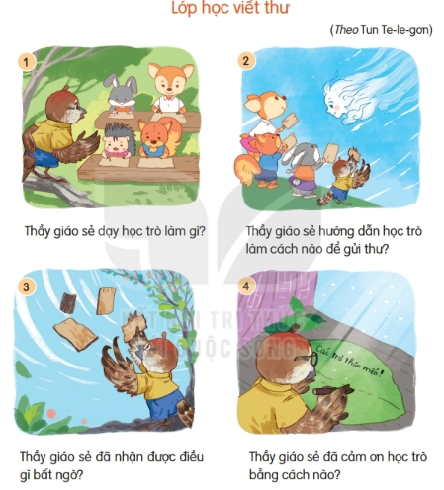
1. Nghe kể chuyện.
Lớp học viết thư
(Theo Tun Te-le-gon)

Slide 8
1. Nghe kể chuyện.

Slide 9
2. Kể lại từng đoạn của câu chuyện theo tranh.
Thầy giáo sẻ dạy học trò làm gì?

Slide 11
2. Kể lại từng đoạn của câu chuyện theo tranh.
Thầy giáo sẻ hướng dẫn học trò làm cách nào để gửi thư?

Slide 13
2. Kể lại từng đoạn của câu chuyện theo tranh.
Thầy giáo sẻ đã nhận được điều gì bất ngờ?

Slide 15
2. Kể lại từng đoạn của câu chuyện theo tranh.
Thầy giáo sẻ đã cảm ơn học trò bằng cách nào?

Slide 16
Nội dung:
Thầy giáo sẻ giúp trò cách viết thư, gửi thư và dành tình cảm cho người thân. Thầy giáo sẻ cũng bất ngờ khi nhận được thư của các học trò và đáp lại thư cho các trò .

Slide 17
Bài học :
Để thể hiện tình cảm với ai mà không gặp được hoặc không nói được với người đó ta dùng cách viết thư.

Slide 19
Củng cố

Slide 21
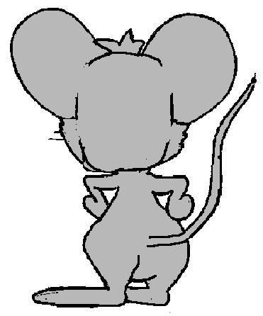
cu gáy
sơn ca
sẻ
GREAT!
NEXT
Nhân vật nào là thầy giáo trong câu chuyện?

Slide 22
viết thư
tạm biệt
làm toán
GREAT!
NEXT
Thầy giáo sẻ dạy các trò làm gì?

Slide 23
thông minh
tiền
tình cảm
GREAT!
NEXT
Gửi thư cũng là một cách để chúng ta gửi gắm……của mình tới người khác.
Từ ngữ còn thiếu trong câu trên là:

Slide 24
THANK YOU!

Slide 25
DẶN DÒ
Hoàn thành bài
Xem lại bài đã học
Chuẩn bị bài mới
Notes:
Tác giả bộ ppt Toán + TV2: Phan Thị Linh – Đà Nẵng
Sđt lh: 0916.604.268
+ Zalo: 0916.604.268
+ Facebook cá nhân: https://www.facebook.com/nhilinh.phan/
+ Nhóm chia sẻ tài liệu: https://www.facebook.com/groups/443096903751589
Hãy liên hệ chính chủ sản phẩm để được hỗ trợ và đồng hành trong suốt năm học nhé!

